Slide 1

Digibordles woordherkenning
brandweer
brandweer
dranbweer
bnardwere
brandreew
makkelijk
moeilijk

Slide 2
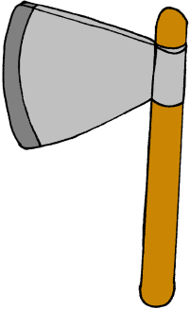

Zoek het juiste woord.
bijl
bijl
lijb
bjil
jbil

Slide 3
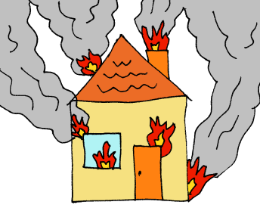
Zoek het juiste woord.
brand
rband
brand
dranb
brnad

Slide 4
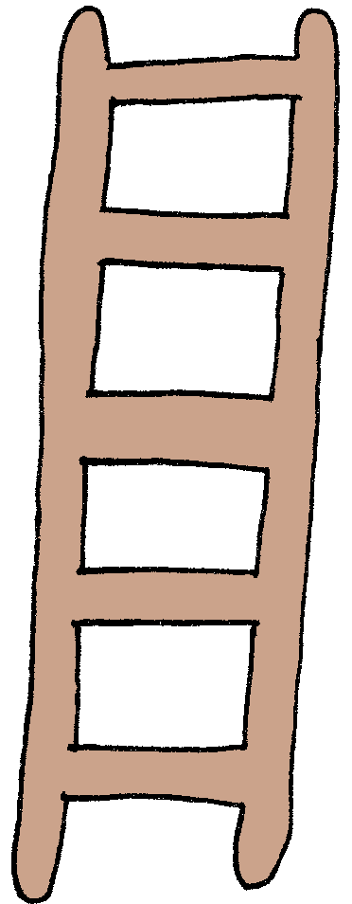
Zoek het juiste woord.
ladder
adlder
ladder
raddel
laderd

Slide 5
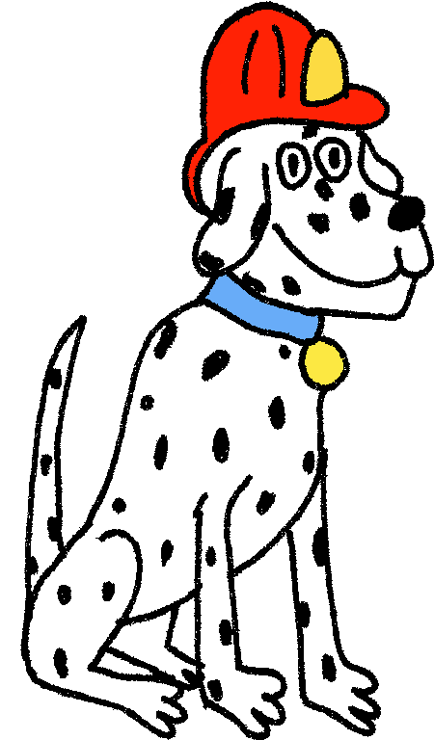
Zoek het juiste woord.
hond
hond
hnod
donh
hodn

Slide 6
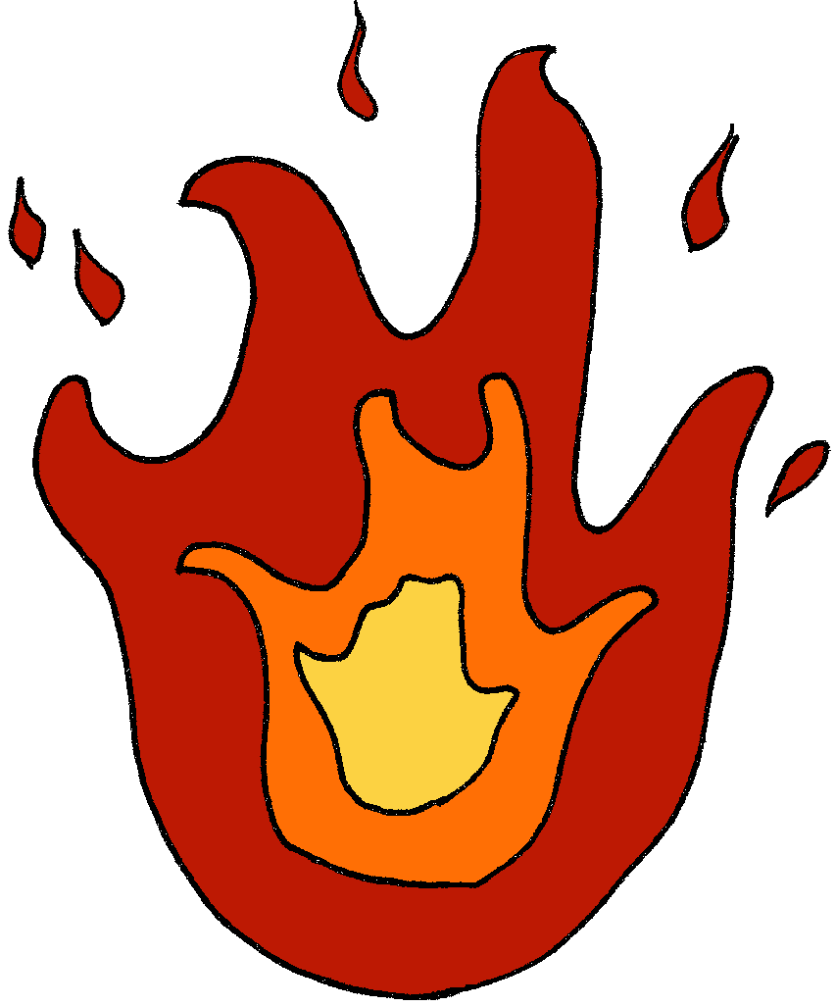
Zoek het juiste woord.
vuur
vuru
uvur
vuur
ruuv

Slide 7
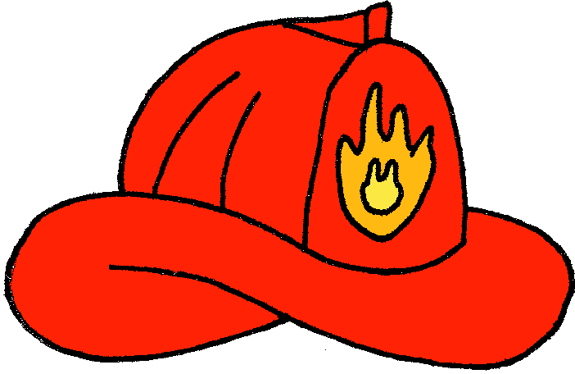
Zoek het juiste woord.
helm
hlem
melh
heml
helm

Slide 8
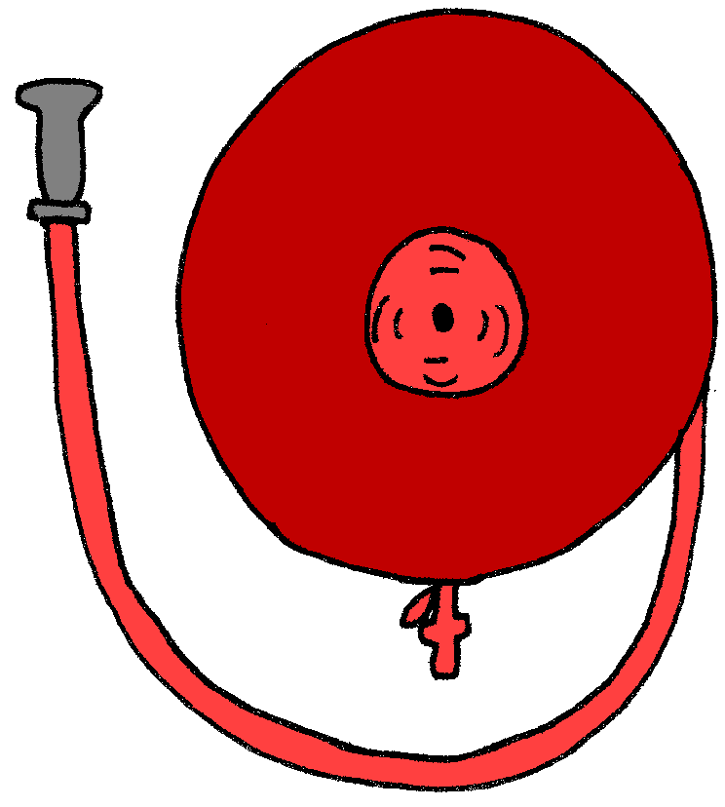
Zoek het juiste woord.
slang
slang
snalg
lasng
glans

Slide 9
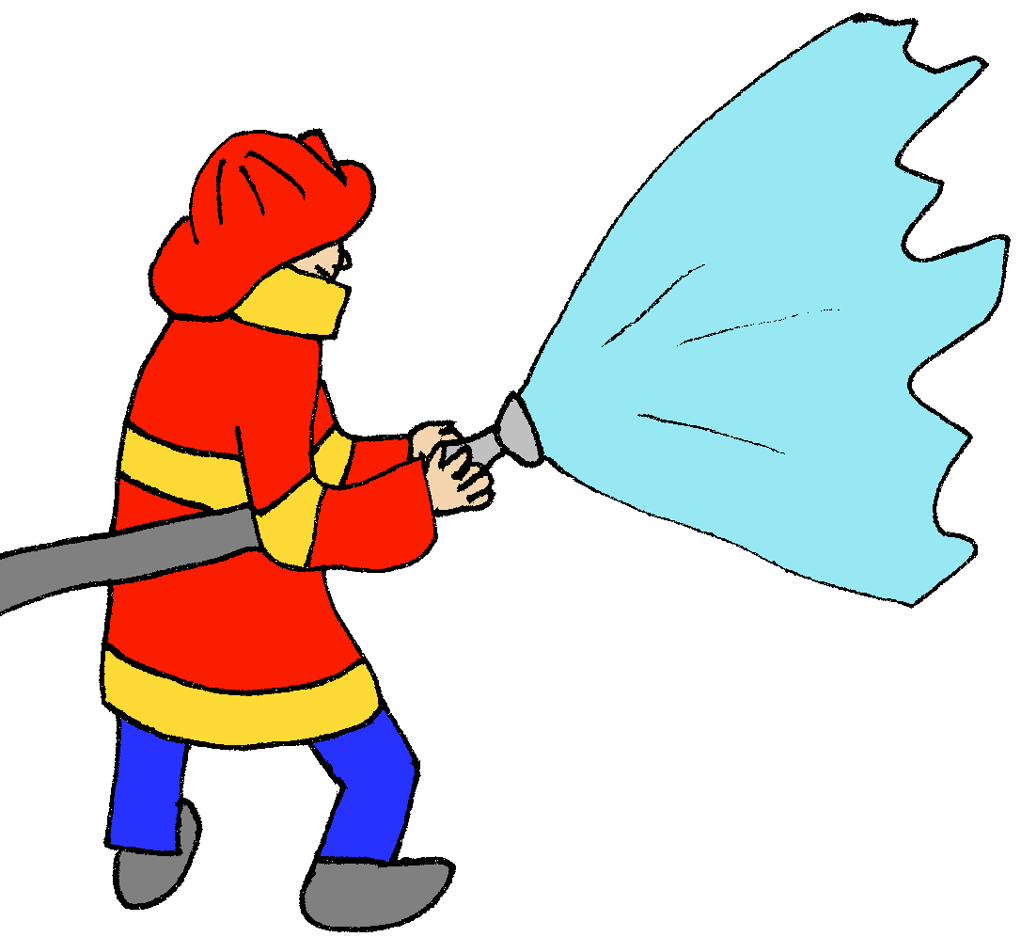
Zoek het juiste woord.
blus
buls
sulb
blsu
blus

Slide 10
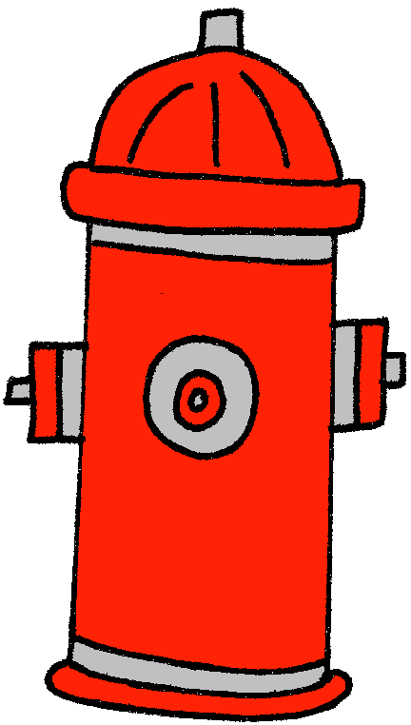
Zoek het juiste woord.
kraan
kaarn
rakan
kraan
krana

Slide 11
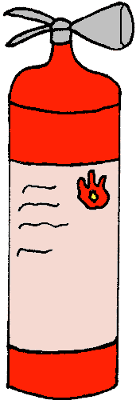


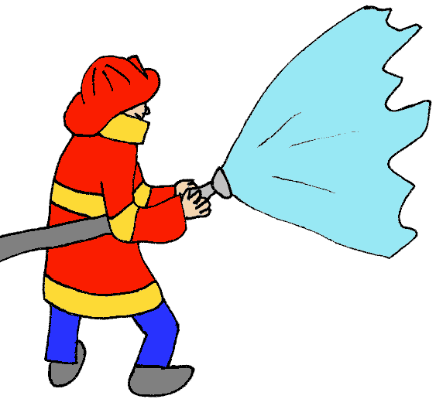
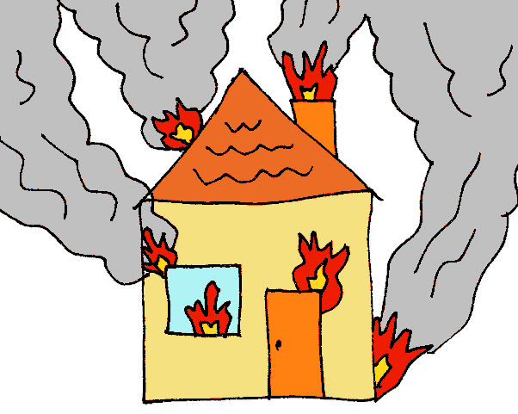
Goed gedaan!

Slide 12
Zoek het juiste woord.
brand
brand
bnard
bradn
dranb
barnd
ranbd

Slide 13
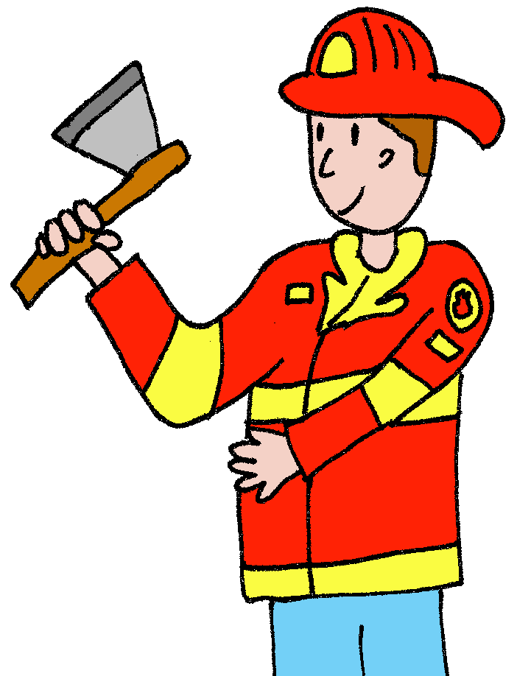
Zoek het juiste woord.
brandweer
bnardweer
brardween
brandreew
brandwere
brandweer
dranbweer

Slide 14
Zoek het juiste woord.
brandslang
slrandbang
brandslang
slangbrand
dranbslang
brangsland
brnadslgan

Slide 15
Zoek het juiste woord.
ladder
leddar
ldader
ladder
dlader
ldader
laddre

Slide 16
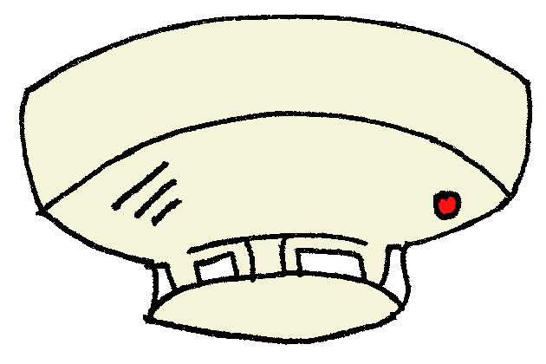
Zoek het juiste woord.
melder
reldem
medler
meeldr
delmer
mredle
melder

Slide 17

Zoek het juiste woord.
blussen
lussben
bulssen
blessun
busseln
blussen
blsusen

Slide 18
Zoek het juiste woord.
vlammen
vlemman
vlmamen
mlamenv
vlammen
vnlamme
vamlenm

Slide 19
Zoek het juiste woord.
brandkraan
brandkraan
kraanbrand
braaandkrn
brndkraaan
dranbkraan
barndkaarn

Slide 20
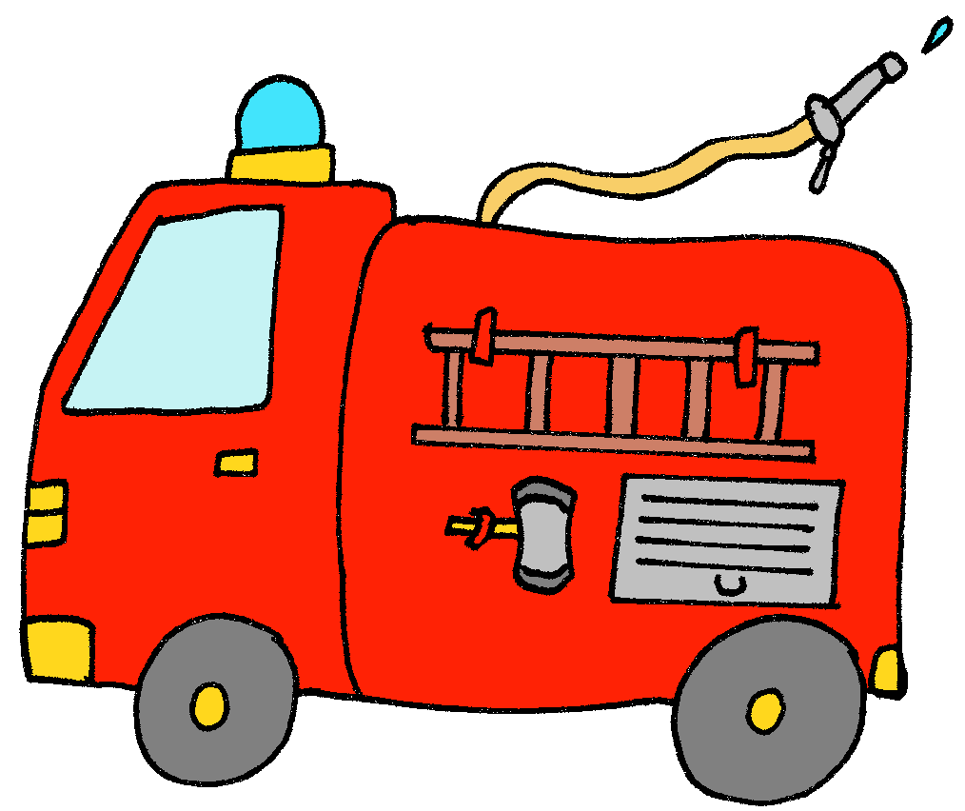
Zoek het juiste woord.
ladderwagen
leddarwegan
wagenladder
daldewragen
ladderwagen
laenddwager
ldaderweagn

Slide 21
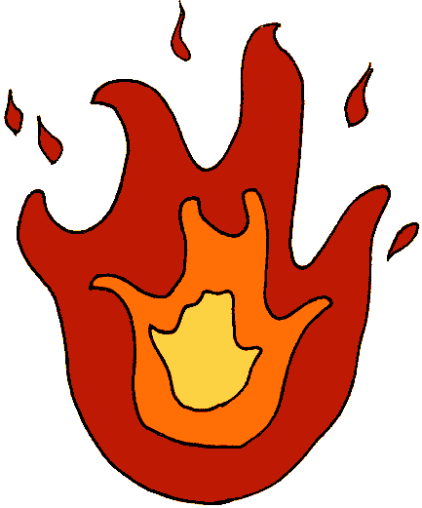

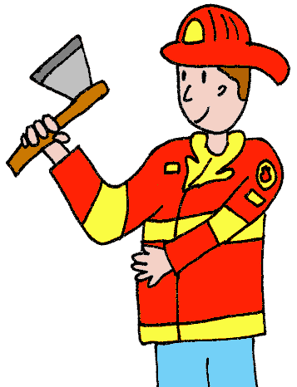
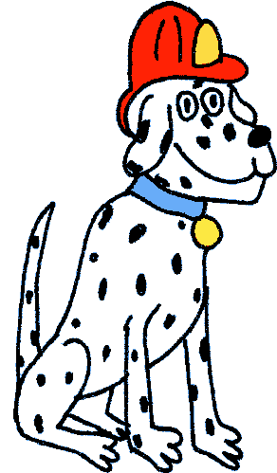

Goed gedaan!

